Slide 1
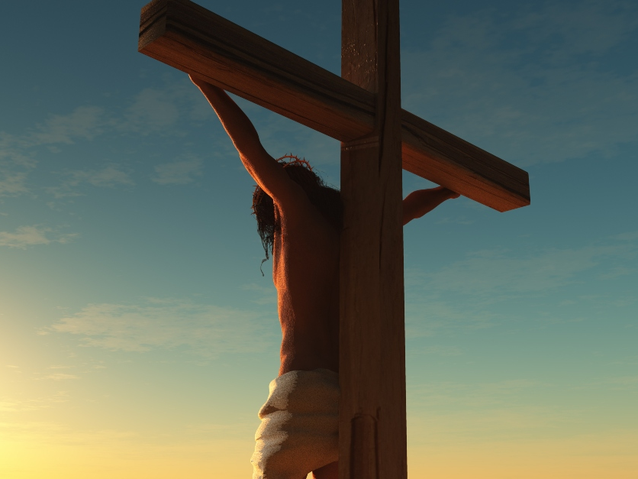
DIADILI dan DISALIBKAN
Pelajaran ke-12, Triwulan III
Tahun 2024

Slide 2
MARKUS 15 : 34
Dan pada jam tiga berserulah Yesus dengan suara nyaring: "Eloi, Eloi, lama sabakhtani?", yang berarti: Allahku, Allahku, mengapa Engkau meninggalkan Aku?

Slide 3
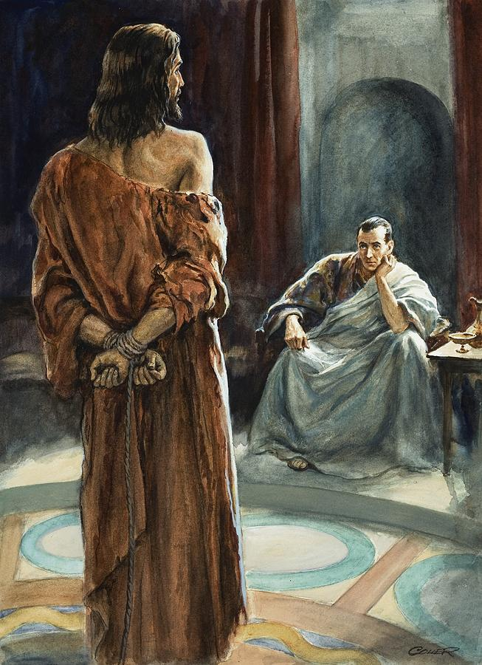
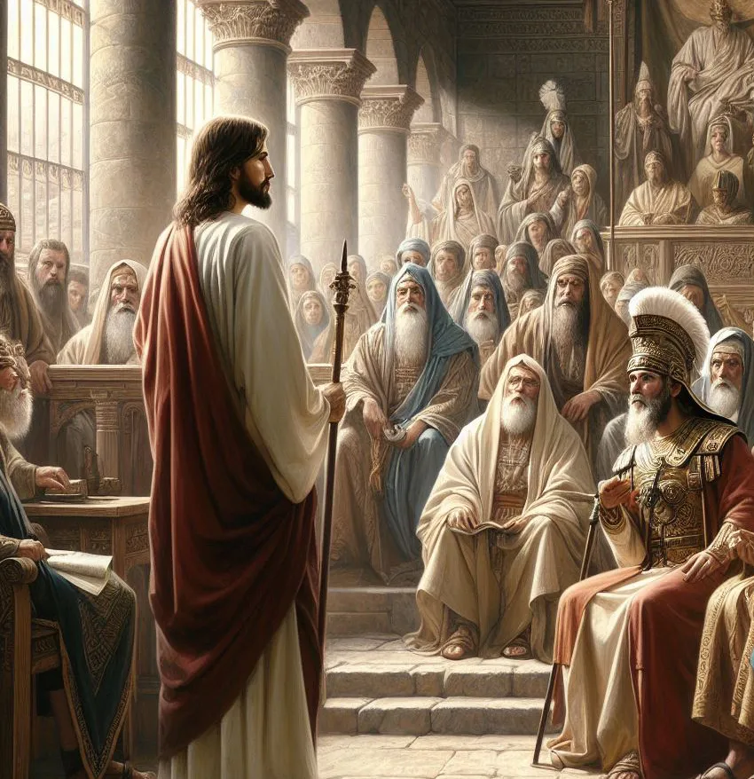
Markus pasal 15 menyajikan tiga adegan penting sehubungan dengan pengadilan, penyaliban, dan kebangkitan Yesus. Peristiwa-peristiwa ini memberi kita wawasan tentang hakikat kerajaan Allah.
Pertama, Markus mengkaji peran Sanhedrin (Mahkamah Agama) dalam penghukuman Yesus.
Kedua, Markus memberikan banyak ruang dalam ceritanya untuk menjelaskan peran Pontius Pilatus dalam penghukuman dan pengadilan Yesus.
Ketiga, Markus menceritakan tindakan Yusuf dari Arimatea yang membaringkan Yesus di dalam kubur yang diperuntukkan bagi dirinya sendiri.

Slide 4
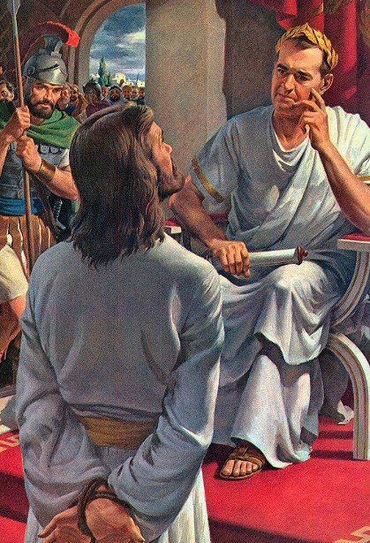
"ENGKAUKAH RAJA ORANG YAHUDI?“ Minggu, 15 September 2024
Markus 15:1
Pagi-pagi benar imam-imam kepala bersama tua-tua dan ahli-ahli Taurat dan seluruh Mahkamah Agama sudah bulat mupakatnya. Mereka membelenggu Yesus lalu membawa-Nya dan menyerahkan-Nya kepada Pilatus.

Slide 5
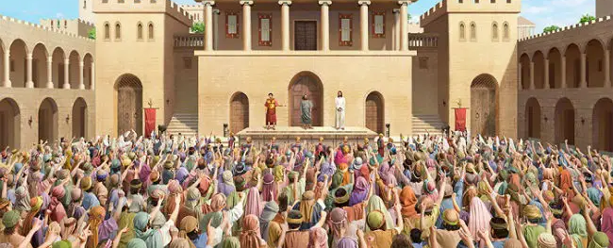
Pengadilan Yahudi terhadap Yesus menghasilkan sebuah hukuman mati karena penghujatan.
Namun di bawah pemerintahan Romawi, orang Yahudi tidak dapat menghukum mati orang dalam kebanyakan kasus, dan karena itu mereka membawa Yesus ke Pilatus untuk dihukum. Pontius Pilatus adalah gubernur Yudea dari tahun 26-36 Masehi.

Slide 6
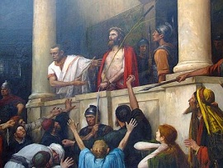
Dakwaan yang diajukan ke Pilatus adalah penghasutan, hal ini terlihat dari pertanyaan Pilatus kepada Yesus, "Engkaukah Raja orang Yahudi" [Markus 15:2].
Pada zaman Perjanjian Lama, Israel mengurapi raja-rajanya; jadi, tidak sulit untuk melihat bagaimana istilah Mesias ["Yang Diurapi"] dapat dipelintir menjadi tuntutan penghormatan sebagai seorang raja dan, karena itu, berada dalam persaingan dengan kaisar.

Slide 7
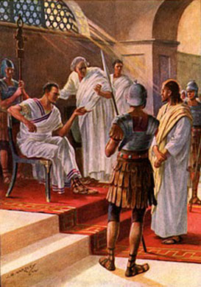
Tanggapan Yesus terhadap pertanyaan Pilatus adalah "Engkau sendiri mengatakannya" [Markus 15:2], tidak bersifat menolak.
Dia tidak menyangkal atau mengiakan gelar tersebut. Tanggapan ini boleh jadi memberi kesan bahwa Dia adalah seorang raja, namun dalam bentuk yang berbeda.

Slide 8
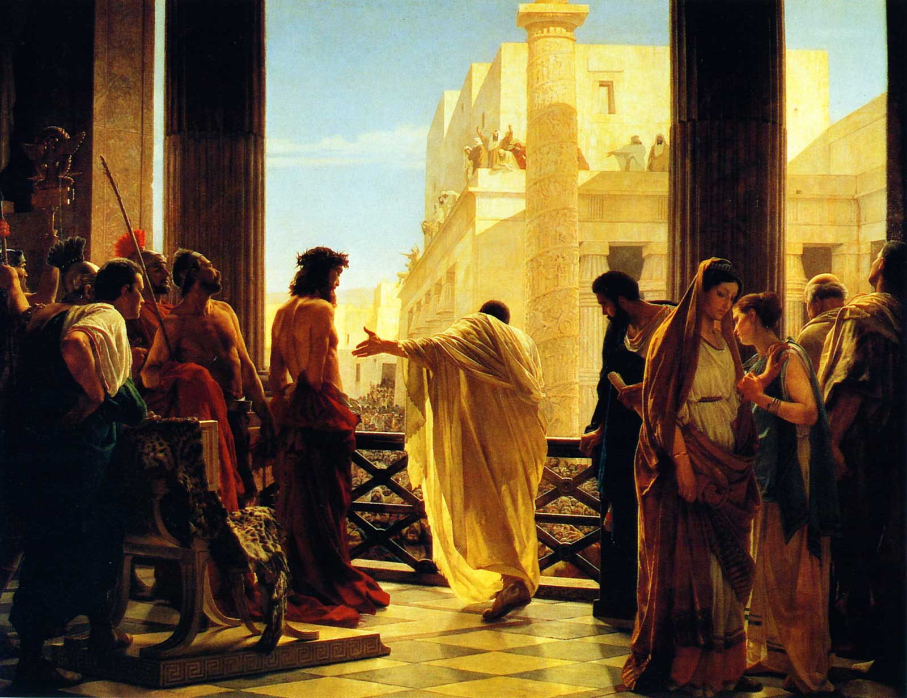
Pilatus mempersepsikan bahwa para pemuka agama menyerahkan Yesus karena kedengkian [Markus 15:9-10], namun dia tidak menyadari bahwa dengan bertanya kepada orang banyak, Markus 15:9 "..."Apakah kamu menghendaki supaya kubebaskan raja orang Yahudi ini?", dengan pertanyaan ini, dia sedang bermain-main dengan para pemuka agama.

Slide 9
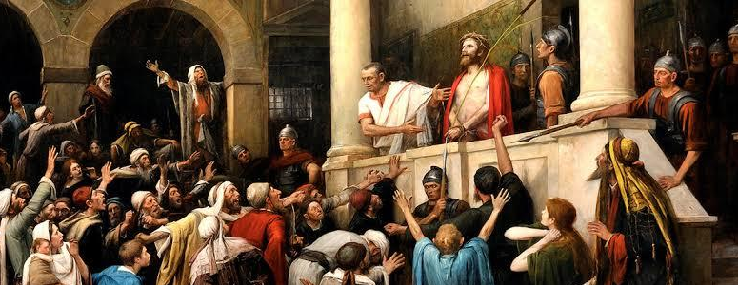
Yang terjadi adalah mereka menghasut orang banyak dan menyerukan penyaliban Yesus.
Penyaliban adalah cara mati yang sangat mengerikan, terutama bagi orang yang dia anggap tidak bersalah. Betapa ironisnya gubernur kafir itu ingin melepaskan Mesias, sementara para pemuka agama menginginkan Dia disalibkan.

Slide 10
SALAM, HAI RAJA ORANG YAHUDI Senin, 16 September 2024
Markus 15:18-19
Kemudian mereka mulai memberi hormat kepada-Nya, katanya: "Salam, hai raja orang Yahudi!"Mereka memukul kepala-Nya dengan buluh, dan meludahi-Nya dan berlutut menyembah-Nya.

Slide 11
Setelah Yesus dicambuk oleh Pilatus [Markus 15:15], para prajurit yang ditugaskan untuk mengeksekusi-Nya melanjutkan penghinaan-Nya dengan memakaikan-Nya jubah ungu, menaruh mahkota duri di kepala-Nya, dan mengejek-Nya sebagai raja orang Yahudi.

Slide 12
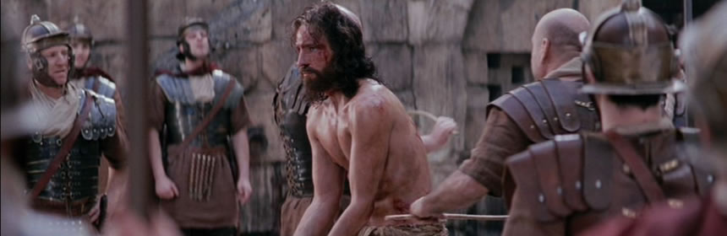
Tindakan para prajurit dalam mencemooh Yesus adalah “memukul" kepala-Nya dengan buluh, “meludahi” Dia, dan “berlutut” dalam penghormatan yang pura-pura.
Dalam bahasa Yunani Markus 15:18-19 ditulis dalam bentuk imperfect tense, ini menunjukkan sebuah tindakan yang berulang-ulang, itu berarti mereka terus memukuli Dia, terus meludahi Dia, dan terus berlutut untuk memberi hormat di hadapan-Nya. Namun, Yesus menyikapi semua ini dengan berdiam, tidak menanggapi sama sekali.

Slide 13
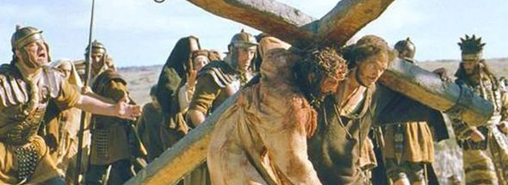
Pola khas dari eksekusi Romawi melalui penyaliban melibatkan terpidana memikul salib dengan telanjang ke tempat eksekusi.
Pola ini, dimaksudkan untuk menghinakan dan mempermalukan orang itu sepenuhnya di hadapan masyarakat. Namun orang Yahudi membenci ketelanjangan di depan umum.

Slide 14
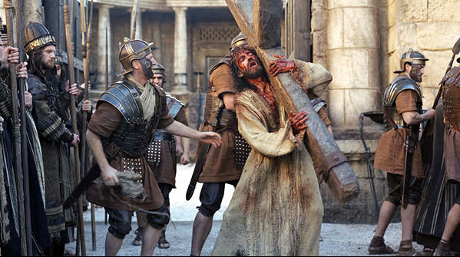
Markus 15:20 mencatat bahwa mereka melepaskan jubah ungu dan mengenakan kembali pakaian-Nya. Dengan demikian, hal ini tampaknya menjadi sebuah kelonggaran yang diberikan oleh pemerintahan Romawi kepada orang Yahudi pada waktu dan tempat tersebut.

Slide 15
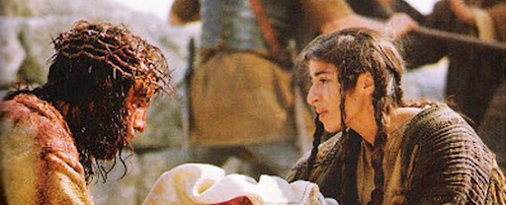
Sebuah ironi : Mereka membungkukkan badan dan memberikan "penghormatan” kepada Yesus sebagai Raja, semuanya dalam bentuk olok-olokan meskipun Yesus benar-benar adalah Raja, bukan hanya bagi orang-orang Yahudi tetapi Raja mereka juga.

Slide 16
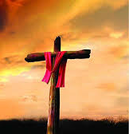
PENYALIBAN Selasa, 17 September 2024
Markus 15:22-24
Mereka membawa Yesus ke tempat yang bernama Golgota, yang berarti: Tempat Tengkorak. Lalu mereka memberi anggur bercampur mur kepada-Nya, tetapi Ia menolaknya. Kemudian mereka menyalibkan Dia, lalu mereka membagi pakaian-Nya dengan membuang undi atasnya untuk menentukan bagian masing-masing.

Slide 17
Penyaliban adalah metode eksekusi yang tidak berdarah.
Paku yang digunakan untuk melekatkan seseorang pada salib kemungkinan besar ditancapkan melalui pergelangan tangan di bawah telapak tangan di mana tidak ada pembuluh darah besar yang mengalir [dalam bahasa Ibrani dan Yunani, kata “tangan" bisa merujuk baik pada tangan dan lengan bawah].

Slide 18
Telapak tangan itu sendiri tidak memiliki struktur yang diperlukan untuk memikul beban tubuh dalam penyaliban.
Saraf medianus melintas melalui bagian tengah lengan bawah dan akan ditindih oleh paku, menyebabkan nyeri yang menyiksa pada lengan.
Bernapas menjadi sulit. Untuk mendapatkan napas yang baik, korban penyaliban harus mendorong kaki mereka yang dipaku dan melenturkan lengan mereka, yang sekali lagi menyebabkan rasa sakit yang luar biasa. Kelelahan karena sesak dada merupakan salah satu penyebab kematian.

Slide 19
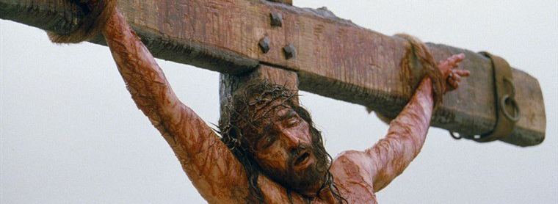
Yesus biasanya meminta kepada orang-orang yang disembuhkan-Nya untuk diam tentang siapa Dia. Oleh karena itu, gelar-gelar Kristologis seperti "Tuhan", "Anak Allah”, “Kristus" tidak sering muncul dalam narasi.
Namun, elemen ini berubah di kayu salib. Dia tidak dapat disembunyikan. Sungguh ironis bahwa para pemimpin agamalah yang menggunakan gelar-gelar Yesus ini untuk mengejek Yesus.

Slide 20
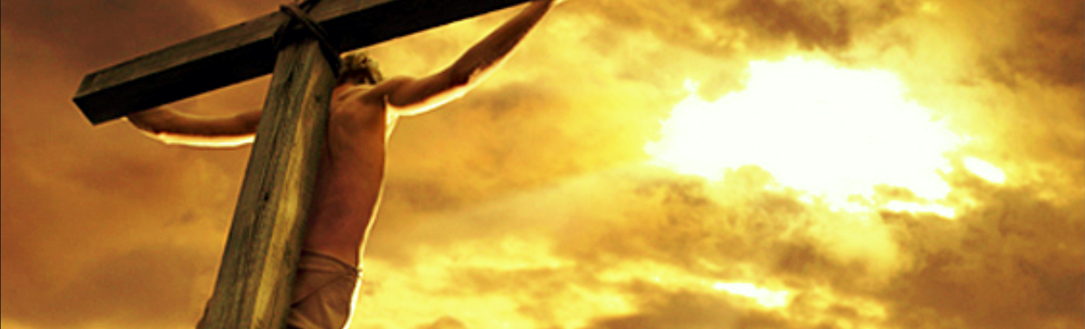
Salah satu pernyataan ejekan mereka yang sangat menonjol terdapat dalam Markus 15:31 di mana mereka berkata, "Orang lain Ia selamatkan, tetapi diri-Nya sendiri tidak dapat Ia selamatkan."
Hal ini untuk menegaskan ketidakberdayaan-Nya di kayu salib. Namun, apa yang menjadi alasan sehingga Yesus tidak dapat, atau tidak mau, menyelamatkan diri-Nya sendiri? Jawabannya adalah karena di salib lah Dia sedang menyelamatkan orang lain.

Slide 21
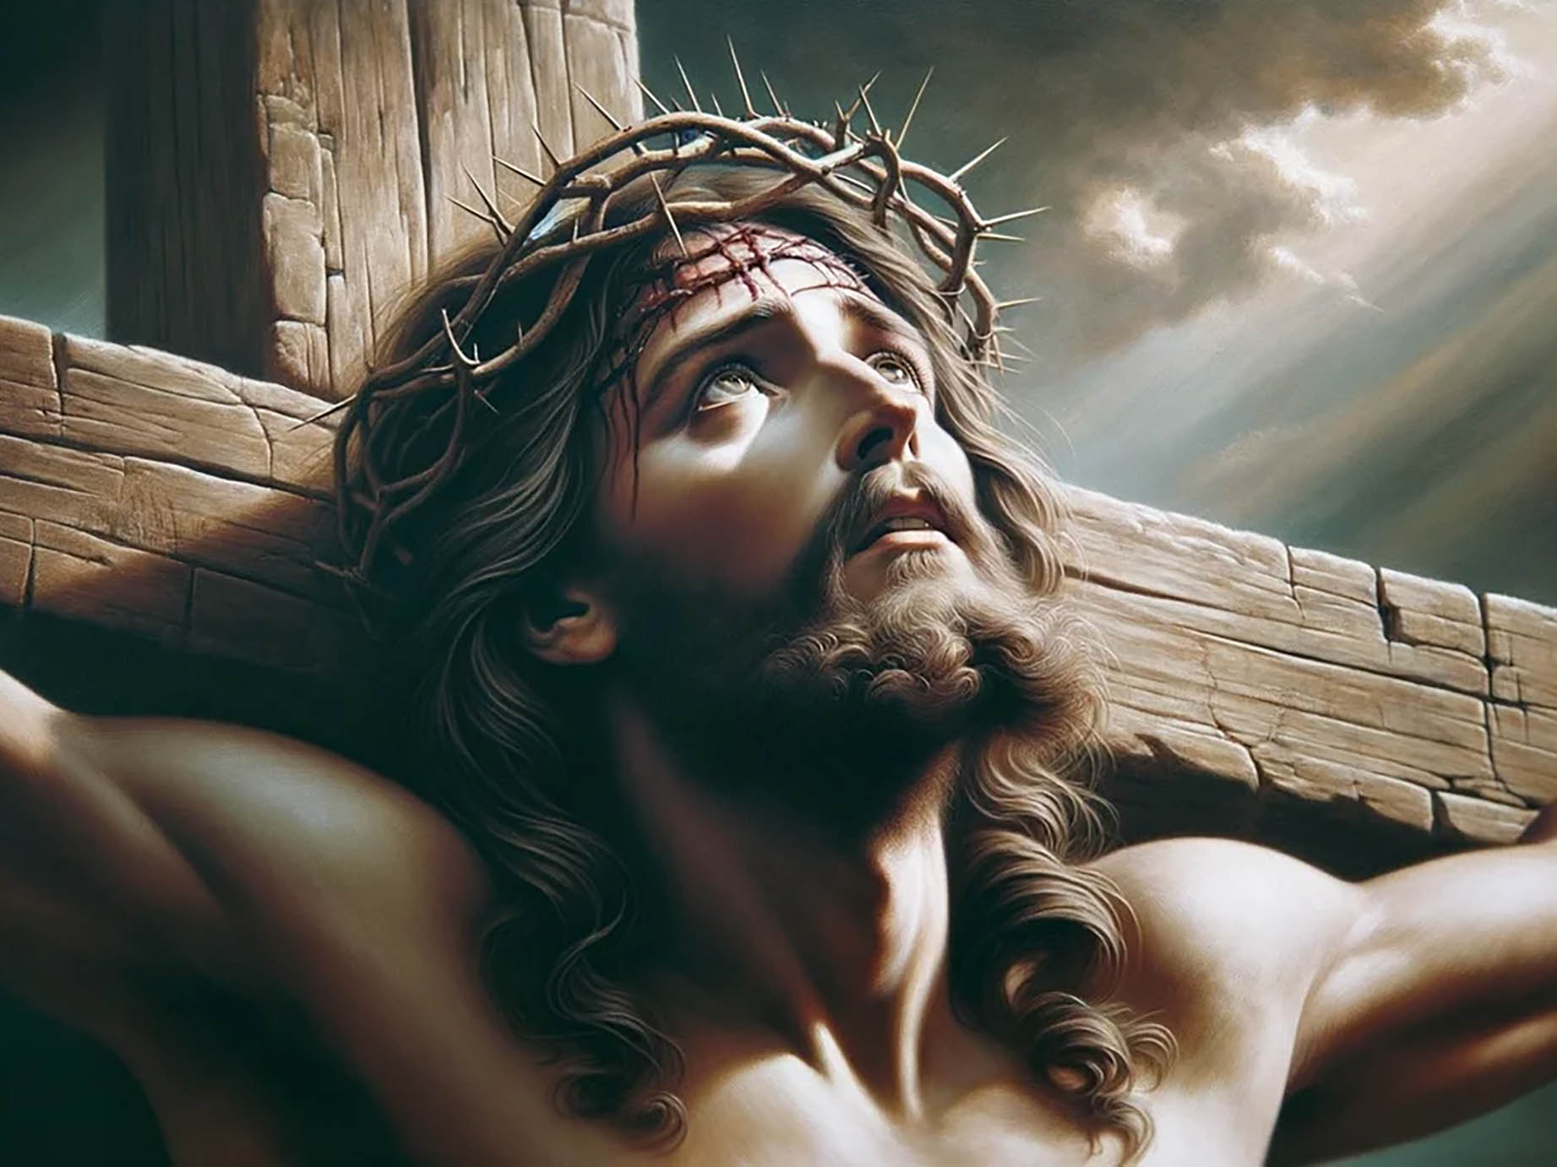
DITINGGALKAN OLEH ALLAH Rabu, 18 September 2024
Satu kegelapan supranatural turun di Golgota pada hari Jumat itu, Markus 15:33-34 Pada jam dua belas, kegelapan meliputi seluruh daerah itu dan berlangsung sampai jam tiga. Dan pada jam tiga berserulah Yesus dengan suara nyaring: "Eloi, Eloi, lama sabakhtani?", yang berarti: Allahku, Allahku, mengapa Engkau meninggalkan Aku?

Slide 22
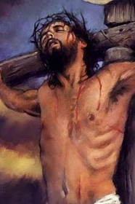
Yesus mengutip Mazmur 22:1 ketika berseru kepada Allah, menanyakan mengapa Dia telah ditinggalkan.
Peristiwa ini menunjukkan bahwa Kitab Suci sedang digenapi dalam kematian Yesus.
Bahkan dalam permufakatan jahat manusia, kehendak Allah tetap sedang digenapi.

Slide 23
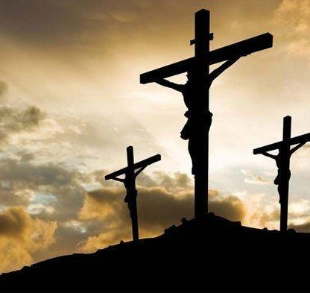
Sebagaimana baptisan Yesus dalam Markus 1 adalah awal dari pelayanan-Nya, seperti dinubuatkan dalam Daniel 9:24-27, apa yang terjadi dalam Markus 15 di salib adalah puncak, atau tujuan dari pelayanan-Nya, sewaktu Dia mati sebagai satu tebusan bagi banyak orang [Markus 10:45].

Slide 24
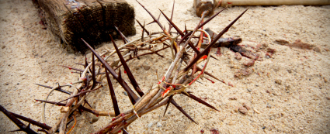
Kematian Yesus di salib juga menggenapi bagian dari nubuatan Daniel 9:24-27.
Robeknya tabir Bait Suci [Markus 15:38] menunjuk pada penggenapan sistem korban, ketika lambang bertemu dengan apa yang dilambangkannya, dan sebuah fase baru dalam sejarah keselamatan dimulai.

Slide 25
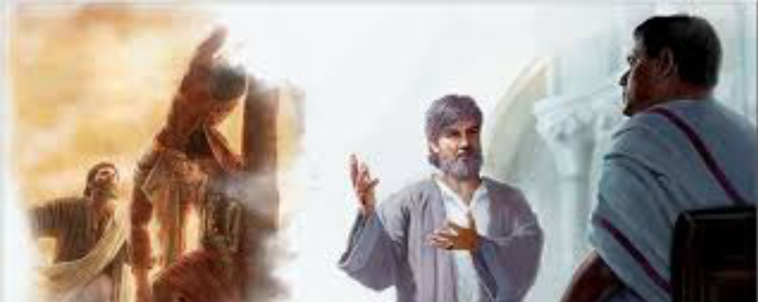
DIBARINGKAN UNTUK BERISTIRAHAT Kamis, 19 September 2024
Markus 15:42-43
Sementara itu hari mulai malam, dan hari itu adalah hari persiapan, yaitu hari menjelang Sabat. Karena itu Yusuf, orang Arimatea, seorang anggota Majelis Besar yang terkemuka, yang juga menanti-nantikan Kerajaan Allah, memberanikan diri menghadap Pilatus dan meminta mayat Yesus.

Slide 26
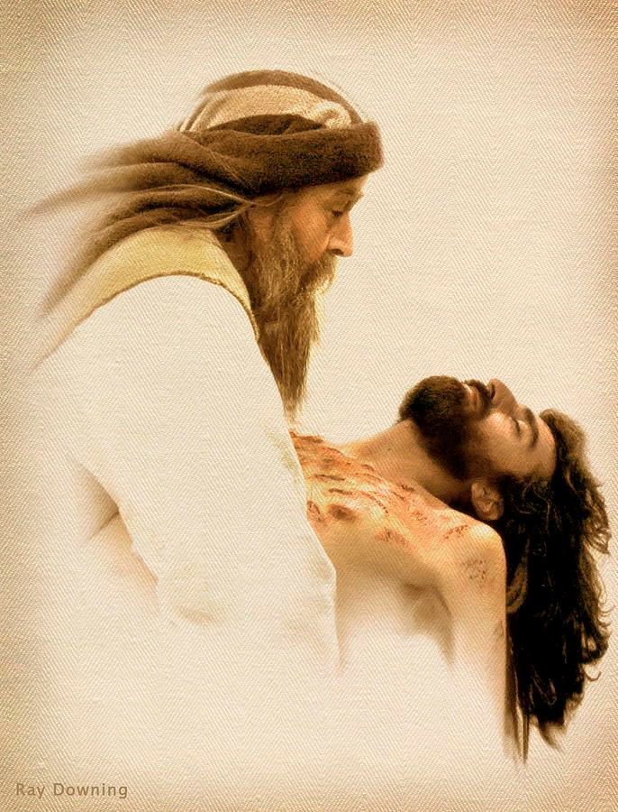
Yusuf dari Arimatea muncul untuk pertama dan terakhir kalinya dalam Injil Markus.
Dia adalah seorang anggota Sanhedrin yang dihormati dan salah satu dari apa yang disebut “kaum terpandang Yahudi."
Sebagai seorang yang kaya dan dihormati, dia memiliki kedudukan yang sama dengan gubernur, yang menjelaskan bagaimana dia berani mendatangi Pilatus dan meminta jenazah Yesus.
Ini adalah sebuah rincian yang menyentuh bahwa seorang anggota dewan menaruh perhatian besar pada penguburan Yesus.

Slide 27
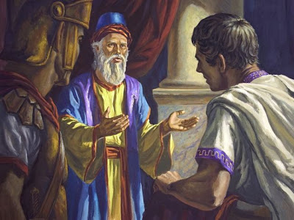
Pilatus terkejut mendengar bahwa Yesus sudah mati. Karena itu, dia memanggil kepala pasukan yang bertanggung jawab atas penyaliban dan menanyakan apakah Yesus sudah mati. Perwira itu membenarkannya.
Markus 15:44-45 Pilatus heran waktu mendengar bahwa Yesus sudah mati. Maka ia memanggil kepala pasukan dan bertanya kepadanya apakah Yesus sudah mati. Sesudah didengarnya keterangan kepala pasukan, ia berkenan memberikan mayat itu kepada Yusuf.

Slide 28
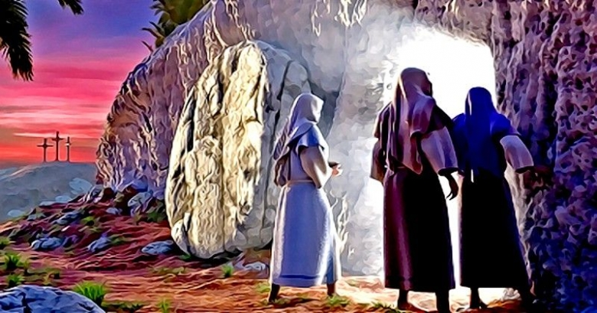
Yusuf membawa sehelai kain lenan untuk membungkus Yesus dan membaringkan jasad-Nya dalam sebuah makam yang dipahat dari batu.
Maria Magdalena dan Maria, ibu Yoses serta Salome menyaksikan dari jauh penyaliban Yesus [Markus 15:40]. Mereka melihat di mana mayat Yesus dibaringkan [Markus 15:47].
Mengapa penting referensi kepada ketiga wanita ini? Mereka akan menjadi saksi kubur kosong dalam Markus 16, dan dengan demikian menjadi saksi penting kebangkitan Yesus.

Slide 29
KESIMPULAN
1
Pengadilan Yahudi terhadap Yesus menghasilkan sebuah hukuman mati karena penghujatan.
2
Yesus menyikapi semua penderitaan yang dialamiNya ini dengan berdiam.
3
Yesus tidak meyelamatkan diriNya sendiri, karena di salib lah Dia sedang menyelamatkan orang lain.
4
Apa yang terjadi di salib adalah puncak tujuan dari pelayanan-Nya, yaitu Dia mati sebagai satu tebusan bagi banyak orang.
5
Sebuah peristiwa yang menyentuh bahwa Yusuf dari Arimatea adalah seorang anggota dewan yang menaruh perhatian besar pada penguburan Yesus.

